Slide 1
STATISTIKA PARKIRIŠČ MESTNE OBČINE LJUBLJANA
Podatki
glavni vir podatkov (https://www.lpt.si/parkirisca/informacije-za-parkiranje/prikaz-zasedenosti-parkirisc) + dodatni cenik v PDF formatu.
tip podatkov (Vsi podatki so alfanumerični),
(več kot 2 tisoč „scrape-ov“, za vsako vrstico 5 atributov, 39 vrstic)
število manjkajočih zapisov, napak, druge težave
(strežnik, senzorji, neobstoječi)
Odstranjevanje parkirnih mest z nesmiselnimi podatki v fazi analiziranja.
združevanje virov -> združitev cen z zbranimi podatki iz spletne strani.
Glavna vprašanja/cilji podatkovnega rudarjenja
Kdaj dobimo "garantirano" prosto mesto?
Ali cena vpliva na zasedenost?
Kdaj je največ ljudi parkiranih v občini ljubljana?
Žan Petkovšek
Tim Hajdinjak
Timotej Ušeničnik

Slide 2
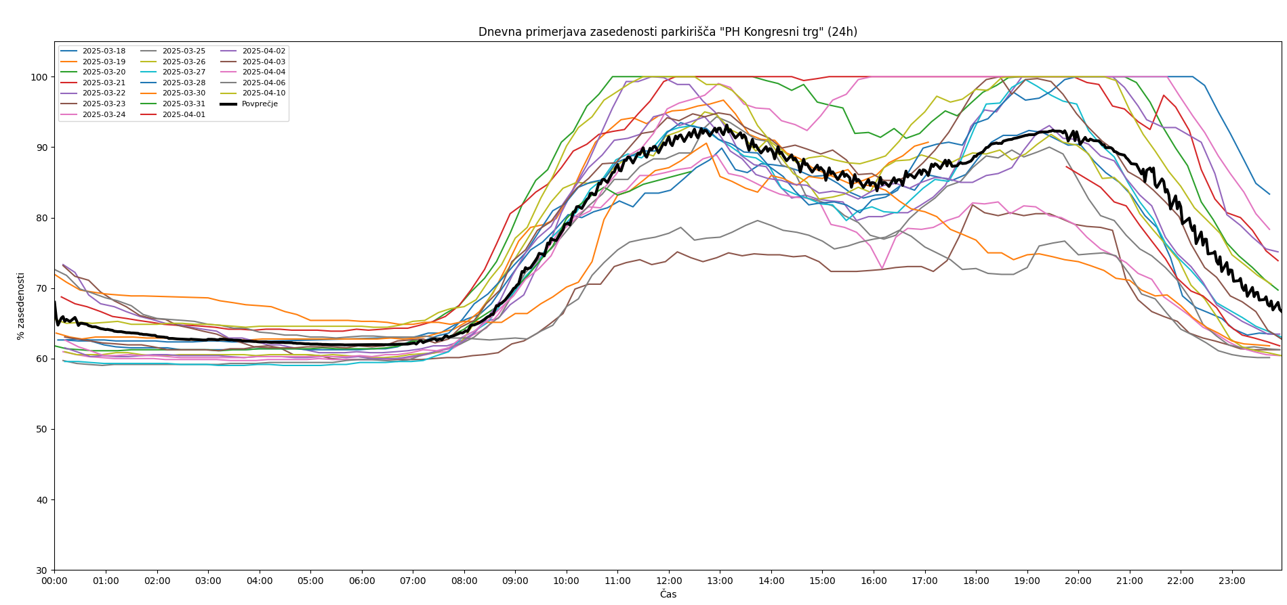
Podroben opis ciljev in metod
Rezultati/dosedanje ugotovitve/odprta vprašanja
Kako boste dosegli cilj 1 oziroma odgovorili na vprašanje 1…
Zanimivosti: Minimalna zasedenost? Vikendi? Oblika?

Slide 3
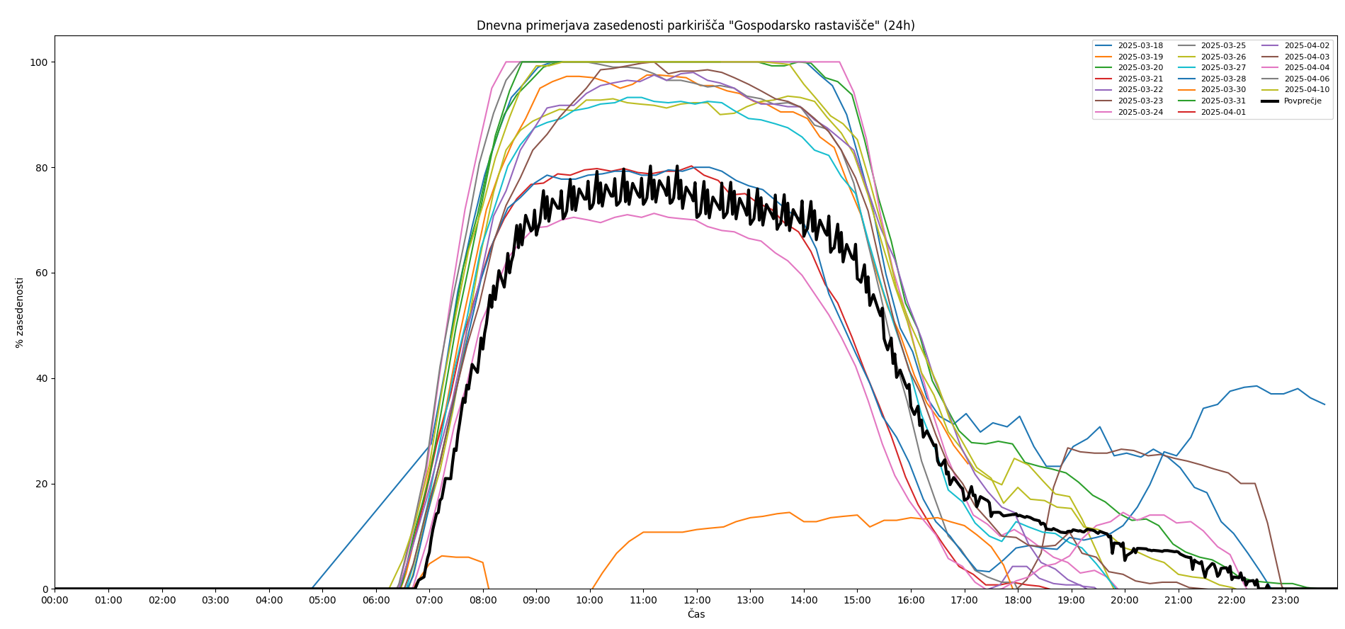
Podroben opis ciljev in metod
Rezultati/dosedanje ugotovitve/odprta vprašanja
Kako boste dosegli cilj 1 oziroma odgovorili na vprašanje 1…
Zanimivosti: Odprtje/zaprtje? Hitrost zapolnjenosti? Dogodki?

Slide 4
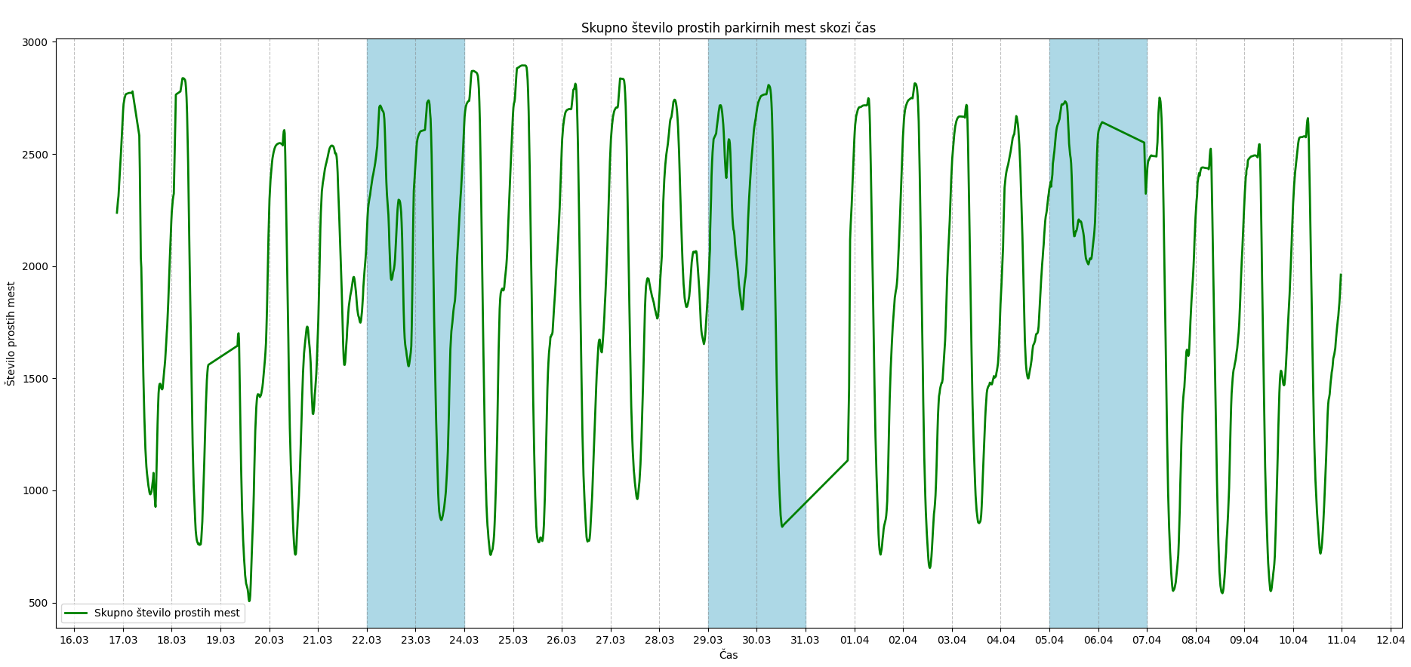
Podroben opis ciljev in metod
Rezultati/dosedanje ugotovitve/odprta vprašanja
Kako boste dosegli cilj 1 oziroma odgovorili na vprašanje 1…
Zanimivosti: Vikendi? Zasedenost glede na čas?

Slide 5
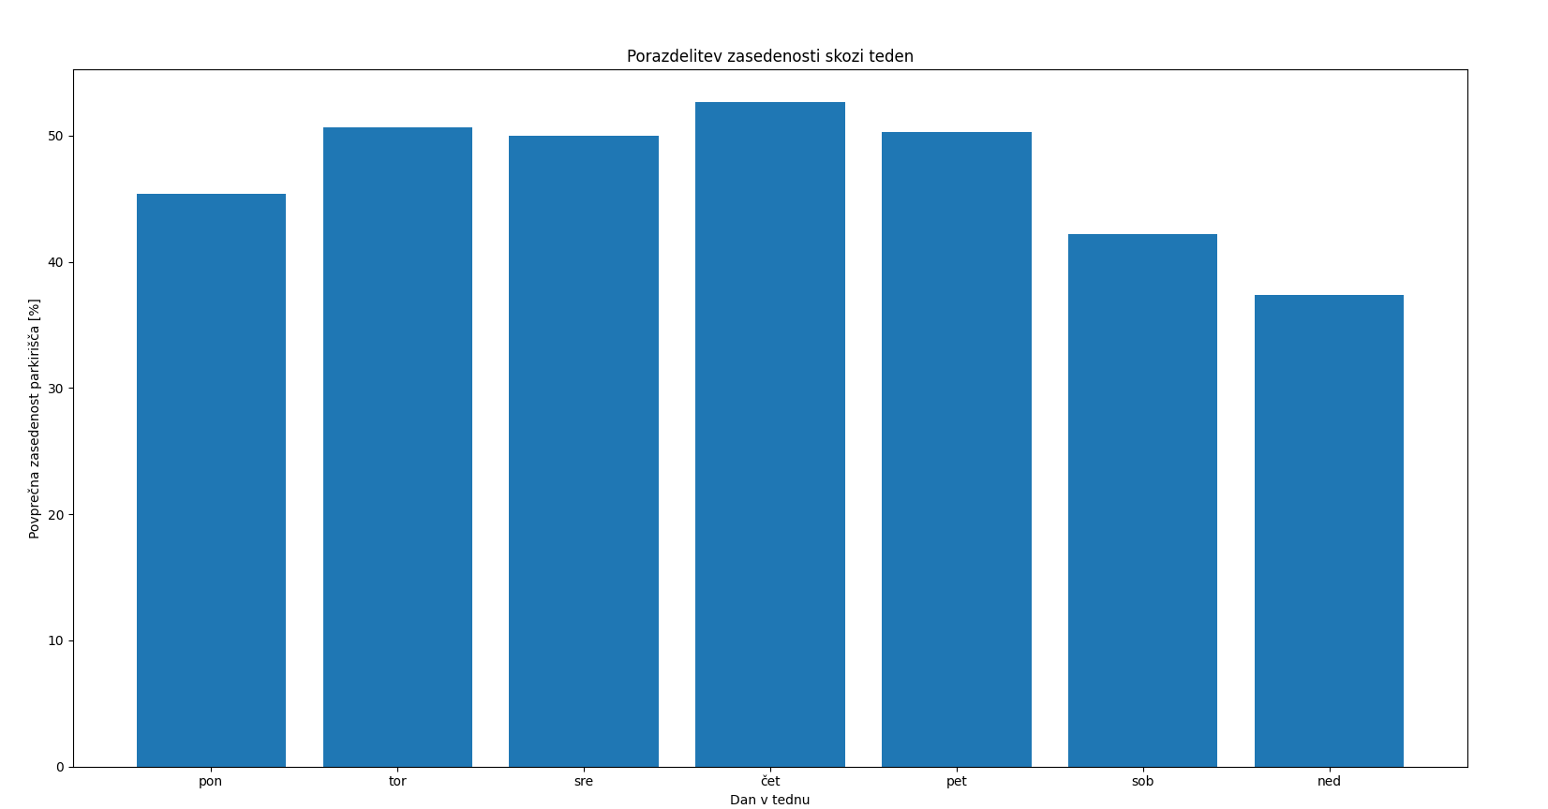
Podroben opis ciljev in metod
Rezultati/dosedanje ugotovitve/odprta vprašanja
Kako boste dosegli cilj 1 oziroma odgovorili na vprašanje 1…

Slide 6
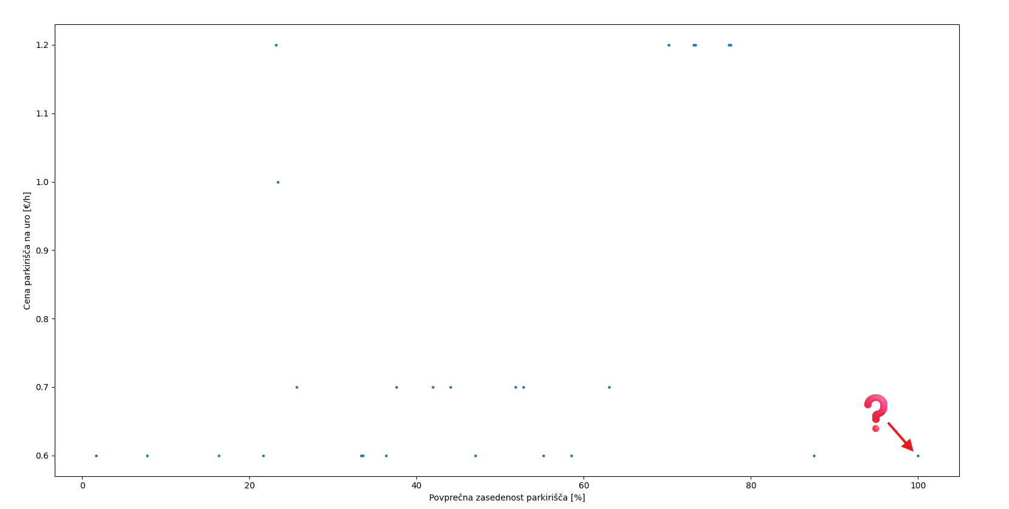
Podroben opis ciljev in metod
Rezultati/dosedanje ugotovitve/odprta vprašanja
Kako boste dosegli cilj 1 oziroma odgovorili na vprašanje 1…
Zanimivosti: Vpliv cene na zasedenost? Nenavadni primeri? Vpliv lokacije?

